Slide 1
보안 정책 정의서
Notes:
바쁘신데도 불구하고 이렇게 시간내주셔서 감사합니다. IR BOOK을 중심으로 당사에 대해 간략히 설명드리겠습니다. 5페이지부터 보시겠습니다.

Slide 2
01. 문서보안 적용 대상 정책
별첨1 운용정책

Slide 3






도입제품
Document Security
  파일 암호화 및 사용자 인증, 사용 권한 제어를 기반으로, 전자문서의 생성시점에서부터 사용 및 유통, 폐기 단계에 이르기까지 문서의 전 Life-Cycle에 대한 통합적인 보호 방안을 제공함으로써, 조직 내 기밀정보의 유출을 방지합니다.
전자문서 Life Cycle 에 대한 강력하고 통합적인 보안 제공
전자문서 생성
전자문서 사용
전자문서 폐기
문서의 생성부터 유통까지 전 과정에 대한
조직과 사용자 권한에 대한 통합 정책 관리
이동장치를 통한
전자문서 유통
인쇄 출력물
네트워크 통한
전자문서 유통

Slide 4
01
문서보안 적용 대상
문서보안 솔루션에서 지원하는 어플리케이션은 다음과 같으며, 각 지원 어플리케이션은 일부 제약사항을 가지고 있기 때문에, 이에 문서보안 적용 대상 여부를 결정이 필요합니다.
암호화 대상 어플리케이션 정책 |  | 권장안 | 결정안 | 주요 제약사항
Application | 지원 확장자
MS-Office (2013 ~ 2021) (365포함) | DOC, DOCX PPT, PPTX XLS, XLSX, CSV, XLSM | O
한글 (2014(NEO) ~ 2022) | HWP, HWPX | O |  | WIN 8 OS 이상에서 한글 2007 사용 불가 한글 2010은 WIN10에서 사용 불가
Acrobat Reader(Pro) (DC) | PDF | O |  | 상단 툴바(메뉴바) 사용 차단
워드패드 | RTF | X |  | 보안문서는 워드패드 외 열람 불가
노트패드 | TXT | O |  | 보안문서는 노트패드 외 열람 불가 적용 시 txt 확장자를 사용하는 시스템/프로그램 로그 등이 암호화 되어 동작에 영향을 줄 수 있음
그림판 | JPG, JPEG, BMP, GIF, TIF, TIFF, PNG | O |  | 보안이미지는 그림판 외 열람 불가

Slide 5
02
암호화 정책
문서파일 암호화 시 암호화 정책 및 암호화 된 문서의 세부 사용 권한 적용 사례는 다음과 같으며, 적용 사례를 참고하여 암호화 정책을 결정이 필요합니다.
암호화 정책 | 권장안 |  |  |  | 비고
암호화 방식 | DAC(조직도 기반) |  |  |  | MAC / DAC / GRADE 방식 중 택일
보안문서 사용 대상 구분 | 생성자 | 전사 | 생성자 | 전사 | 보안문서 접근 대상
읽기 | O | O |  |  | 보안문서를 열람할 수 있는 권한
편집 | O | O |  |  | 보안문서를 편집할 수 있는 권한
출력 | O | O |  |  | 보안문서를 출력할 수 있는 권한
마킹 | O | O |  |  | 보안문서를 출력 시 프린트마킹을 적용하는 권한
권한변경 | O | O |  |  | 보안문서에 대해 권한 변경을 할 수 있는 권한
반출 | X | X |  |  | 보안문서에 대해 외부사용자용 보안문서를 생성할 수 있는 권한
해제 | X | X |  |  | 보안문서를 해제(평문으로 복호화)할 수 있는 권한

Slide 6
03
운용정책(1/3)
문서파일 암호화 시 암호화 정책 및 암호화 된 문서의 세부 사용 권한 적용 사례는 다음과 같으며, 적용 사례를 참고하여 암호화 정책을 결정이 필요합니다.
구분 | 문서보안 운용정책 | 권장안 |  | 비고
로그인 | 윈도우 시작 시 로그인창 실행 | 사용 |  | 윈도우 로그인 시 문서보안 로그인 창 자동 실행 기능
 | 다중 로그인 | 허용 |  | 단일 사용자가 2대 PC 이상 사용 가능
 | 자동로그인 체크박스 | 사용 |  | 비밀번호를 저장하여 자동로그인 기능
 | 강제 로그인 타임아웃 시간 설정 | 0분 |  | 문서보안 미로그인 시 강제로 PC를 로그아웃하는 기능
 | 로그아웃 매뉴제어 | 로그아웃 매뉴 활성화 |  | 문서보안 로그아웃 매뉴 활성/비활성 기능
 | 오프라인 로그인 | 사용 |  | 네트워크 단절 시 문서보안 사용가능 외부 업무가 잦을 경우 사용 권장
 | 오프라인 로그인 정책 | 온라인 정책과 동일 |  | 미사용일 경우 온라인 정책과 동일함
기타 암호화 정책 | 암호화 시점 | 문서편집기 저장 시 |  | 문서 저장시(Office만 가능) 편집기 저장시 / 종료시 암호화를 위한 선택 기능 → 저장 시는 종료 시를 포함함
 | 단순암호화 | 사용 |  | 문서보안 미지원 App 파일에 대한 단순 암호화 기능(세부 권한 부여 불가, 열람 시 복호화 됨)

Slide 7
03
운용정책(2/3)
문서파일 암호화 시 암호화 정책 및 암호화 된 문서의 세부 사용 권한 적용 사례는 다음과 같으며, 적용 사례를 참고하여 암호화 정책을 결정이 필요합니다.
구분 | 문서보안 운용정책 | 권장안 |  | 비고
App 제어정책 | 화면캡처툴 제어 | 차단 |  | 화면캡처 툴 사용 허용/차단 정책
 | 엑셀 매크로 제어 | 허용 |  | 엑셀 매크로 기능을 이용하여 다른이름으로 저장 시 암호화 불가 제약사항에 대한 매크로 기능 사용/차단 정책
 | 엑셀 시트/이동복사 | 허용 |  | 엑셀 시트 이동/복사 기능은 이동/복사하려는 타겟 문서에 대해 보안유무를 판단할 수 없는 제약사항에 대한 시트 이동/복사 기능 사용/차단 정책
 | MS-Office 슬라이드, 파일 메뉴 제어 | 허용 |  | 슬라이드 / 파일 메뉴 차단을 통해 보안문서 내용이 유출되는 것은 방지하지만, 기능 사용이 불가능 하여 허용 권장
 | 복사/붙여넣기 정책 | 편집가능 보안문서 → 보안문서로 가능 |  | 보안문서에서 업무시스템에 내용 Copy 불가로 업무상 불편함이 존재함
패스워드 정책 | 패스워드 변경 제어 | 허용 |  | 사용자가 임의로 패스워드를 변경할 수 있도록 해주는 정책
 | 패스워드 주기 | 6개월 |  | 설정 주기에 강제로 패스워드를 변경하도록 해주는 정책
 | 패스워드 패턴 | 8자 이상 |  | 패스워드 설정 시 패턴 조합 정책
 | 최초 로그인 시 패스워드 변경 | 사용 |  | 문서보안 설치 후 최초 로그인 시 패스워드를 강제로 변경하게 해주는 정책(최초 계정: 사번/사번)
 | 이전 패스워드와 동일한 패스워드 사용 금지 | 사용 |  | 패스워드 변경 시 이전 패스워드 사용을 허용/차단해 주는 정책

Slide 8
03
운용정책(3/3)
문서파일 암호화 시 암호화 정책 및 암호화 된 문서의 세부 사용 권한 적용 사례는 다음과 같으며, 적용 사례를 참고하여 암호화 정책을 결정이 필요합니다.
구분 | 문서보안 운용정책 | 권장안 |  | 비고
마킹정책 | 프린트 마킹 적용 범위 | 보안문서
 | 마킹 설정 | 중앙, 회사로고
 | 마킹 문자열 위치 | 상/하단 |  | 문자열 문구는 선택 必
외부전송파일 | 외부전송파일 사용 여부 | 미사용 |  | 외부사용자를 위한 ‘외부전송파일’ 생성 기능 → 승인반출시스템 도입 시 정책 미사용 권장
기타 | 프로그램 삭제 허용 | 미적용 |  | 문서보안 솔루션 프로그램 삭제 정책
 | 정책 적용 주기 | 1800초 |  | 문서보안 정책 변경 시 PC에 적용 주기 설정 정책 주기는 가급적 길게 설정 권장

Slide 9

Inspirations For Cyber Security
경기도 성남시 분당구 판교로 228번길 17 ㅣ Tel 1644-9366 ㅣ www.softcamp.co.kr

Slide 10
별첨1
암호화 정책(1/4)
문서파일 암호화 시 암호화 정책은 아래와 같이 3가지가 있으며, 사내에 맞는 암호화 정책을 수립하여 적용해야 합니다.
구 분 | 설명 | 장점 | 단점 | 비고
MAC정책 (강제적 접근제어) | 직급 또는 업무를 기준으로 사용자를 분류하여서 문서에 대한 접근을 통제하는 방안 사용자가 문서를 저장하는 경우 문서는 특정 범주를 가진 문서로 자동 암호화됨 | 문서에 대한 범주를 관리자가 지정하여 문서에 대한 관리가 수월함 범주에 대한 정책만 변경하면 자동으로 해당 문서의 권한이 범주를 따라감 | 타 사용자에게 문서를 전달 시 권한이 없어서 못 읽는 현상 발생 생성자가 권한변경 권한이 있어야만 범주를 변경하여 다른 사용자에게 전달 가능 | KT, 하나은행 등에서 사용
DAC정책 (임의적 접근제어) | 문서의 생성자가 문서에 대한 접근 권한을 지정하여 접근을 통제하는 방안 생성자가 접근권한을 지정하지 않는 경우 관리자가 지정한 기본 권한대로 암호화 | 사용자가 관리자의 지정한 정책에 따라 타 사용자에게 문서 유통이 자유로움 사용자가 특정 문서를 본인 그룹만 볼 수 있도록 암호화가 가능함 사내 사용자 간에는 보안문서를 자유롭게 유통하고, 사외 사용자는 접근을 차단하는 社內限 문서 관리 체계 운영가능 | 문서에 대한 사용자 별 접근 권한이 다르기 때문에 중앙관리자의 문서 관리가 어려움 그룹별로 정책을 별도로 운영하면 그룹 정책 관리가 어려움 | SK, HKMC, 한화 그룹 등 대부분의 다수 기업에서 사용
등급문서 | 문서에 등급을 부여하여 해당 등급 문서에 대한 열람/비열람 사용자/그룹을 관리자가 선택하여 정책 적용 | 타 부서에서 보지 말아야 하는 비문 등을 관리하기 용이함 특정 부서에서 생성되는 문서를 다른 부서에서 읽지 못하게 적용 가능 | 관리자가 문서의 등급 관리 필요 타 부서로 보내는 경우, 사용자가 문서 등급을 변환하는 작업 필요 | 신세계그룹
추천(안) | DAC정책(임의적 접근제어) 접근 권한: 개인/전사 권한으로 자동 암호화 자동 암호화 세부 권한: 개인: 읽기/편집/출력/마킹/권한변경 전사: 읽기/편집/출력/마킹/권한변경

Slide 11



별첨1
암호화 정책(2/4)
MAC정책(범주정책)
범주 문서 예시
범주 문서 구성 방법
※ MAC 정책 구성방식
1. 직급 또는 업무를 기준으로 사용자 분류
2. 문서를 생성하는 직급/업무/시스템을 기준으로 범주 분류
3. 각 사용자 분류마다 자동암호화 시 생성되는 문서 범주 정의
4. 사용자 분류와 문서 범주를 이용하여 N:N 매칭하여 권한 부여
사용자분류
문서범주
임원
부장
….
대리
분류미지정
외부직원
G/W문서
ERP문서
….
기밀문서
사내문서
공용문서
※ 장점
1. 관리자가 지정한 정책대로 문서가 생성되기 때문에 관리 쉬움
2. 범주 정책이 변경되면 기존 부여된 권한만 관리자가 수정
※ 단점
1. 타 사용자에게 문서 유통 시 권한이 없어 못 읽는 현상 발생
(예: 임원이 생성한 기밀문서를 담당자 못 읽는 현상)
2. 생성자에게 권한변경 권한이 있어야 범주 변경하여 발송 가능
임원
대리
외부직원
구분 | 생성 | 권한
G/W문서 | O | 읽기/편집/출력/마킹/권한변경
ERP문서 | O
기밀문서 | O(기본)
사내문서 | O
공용문서 | O
구분 | 생성 | 권한
G/W문서 | O | 읽기/편집/출력/마킹/권한변경
ERP문서 | O
기밀문서 | X | 읽기 불가
사내문서 | O(기본) | 읽기/편집/출력/마킹/권한변경
공용문서 | O
구분 | 생성 | 권한
G/W문서 | X | 읽기 불가
ERP문서 | X
기밀문서 | X
내부문서 | X
공용문서 | O(기본) | 읽기/편집/출력/마킹/권한변경

Slide 12
별첨1
암호화 정책(3/4)
DAC방식(개인/그룹)
개인/그룹 문서 예시
개인/그룹 문서 구성 방법
회사전체
※ DAC 정책 구성방식
1. 각 그룹별/전사 보안정책 결정
2. 자동암호화 시 기본적으로 생성되는 그룹을 설정
임원실
사용자1
사용자2
….
사용자N
※ 장점
1. 관리자가 지정한 정책대로 전사 그룹 문서가 생성됨
2. 사용자가 보안문서에 접근 그룹을 설정하여 생성 가능함
3. 타 부서로의 보안문서 유통이 자유로움
경영기획본부
설계부서
※ 단점
1. 문서에 대한 사용자 별 접근 권한이 달라서 문서 관리가 어려움
2. 그룹별로 정책을 별도로 운영하면 그룹 정책관리가 어려움
외부직원
임원실
경영기획본부
외부직원
구분 | 생성 | 권한
개인문서 | O | 읽기/편집/출력/마킹/권한변경
외부직원문서 | O | 읽기/편집/출력/마킹/권한변경
회사전체문서 | O | 읽기/편집/출력/마킹/권한변경
외부직원을 포함하여 특정 부서 또는 사용자에게 보안문서 사용 통제 시에는 생성자가 권한변경을 통해 권한 조정
구분 | 생성 | 권한
개인문서 | O | 읽기/편집/출력/마킹/권한변경
외부직원문서 | O | 읽기/편집/출력/마킹/권한변경
회사전체문서 | O | 읽기/편집/출력/마킹/권한변경
외부직원을 포함하여 특정 부서 또는 사용자에게 보안문서 사용 통제 시에는 생성자가 권한변경을 통해 권한 조정
구분 | 생성 | 권한
개인문서 | O | 읽기/편집/출력/마킹/권한변경
외부직원문서 | O | 읽기/편집/출력/마킹/권한변경
회사전체문서 | X | -
외부직원은 기본적으로 정직원이 보낸 보안문서에 대해 열람 불가능하고, 외부직원이 생성한 문서는 기본적으로 정직원이 사용 가능

Slide 13
별첨1
암호화 정책(4/4)
등급문서
등급 문서 구성 예시
사용자분류
접근대상
문서분류 | 접근 가능 그룹 | 접근 분류
기밀문서 | 전체그룹 | 임원
1등급문서 | 전체그룹 | 임원/부장
2등급문서 | 전체그룹 | 임원/부장/대리
사내한 | 전체그룹 | 임원/부장/대리/분류미지정/외부직원
임원
부장
대리
분류미지정
외부직원
전체 그룹
사내 그룹
본인 그룹
본인 그룹 1단계 상위
접근 대상 사용자 선택
정책 설정
※ 장점
1. 관리자가 지정한 대로 문서가 생성되기 때문에 문서 통제 쉬움
2. 범주 정책과 그룹 정책을 혼합되어 적용하는 방식
※ 단점
1. 타 사용자에게 문서 유통 시 권한이 없어 못 읽는 현상 발생
2. 생성자에게 권한변경 권한이 있어야 등급 변경하여 발송 가능
임원
부장
외부직원
구분 | 생성 | 권한
기밀 문서 | O | 읽기/편집/출력/ 해제/권한변경
1등급 문서 | O
2등급 문서 | O
사내한 | O
구분 | 생성 | 권한
기밀 문서 | O | 읽기 불가
1등급 문서 | O | 읽기/편집/ 출력/권한변경
2등급 문서 | O
사내한 | O
구분 | 생성 | 권한
기밀 문서 | X | 읽기 불가
1등급 문서 | X
2등급 문서 | X
사내한 | O | 읽기/편집/ 출력/권한변경

Slide 14
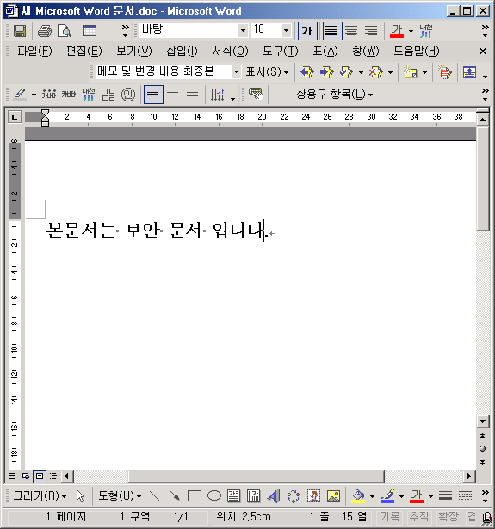


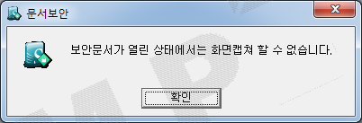
별첨2
복사/붙여넣기 및 화면캡처 정책
문서보안 솔루션은 다음과 같이 보안문서의 방향성 통제와 화면캡처를 차단하여 내부 전자문서의 위/변조, 유출을 최소화 하는 기능을 제공합니다.
복사/붙여넣기 적용 예
보안문서가 오픈된 상태에서 Prt Screen를 이용한
화면캡처 불가
일반문서 → 일반/보안문서(가능)
보안문서 → 보안문서(가능)
보안문서 → 일반문서(불가)
일반문서
가능
일반/보안문서
복사&붙여넣기
보안 문서
일반문서
차단
복사&붙여넣기
보안 문서
가능
보안문서
※. 복사/붙여넣기 정책에서 ‘일반문서’라 함은,
G/W, ERP, PLM 등 사내업무시스템..
아웃룩, 업무용 C/S 프로그램..
암호화 되지 않은 문서보안 지원 대상 문서를
모두 포함한 문서를 의미합니다.
복사&붙여넣기
보안 문서
일반문서
불가능
복사&붙여넣기

Slide 15
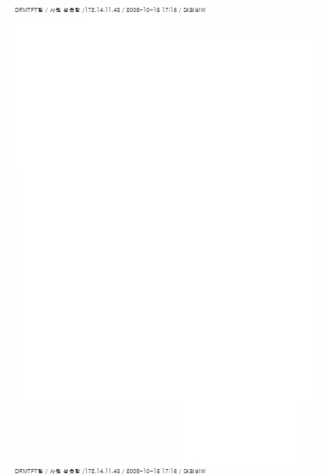

별첨3
프린트마킹 정책
보안문서 출력 시 프린트마킹 적용은 크게 아래 3가지와 같이 적용되고 있습니다.
사례(1)
사례(2)
사례(3)
홍길동/OO팀/50001234/2016-08-08 15:00
홍길동/OO팀/50001234/2016-08-08 15:00
홍길동/OO팀/50001234/2016-08-08 15:00
사번 : N50001234
홍길동/OO팀/50001234/2016-08-08 15:00 보안문서 외부유출을 금합니다.
홍길동/OO팀/50001234/2016-08-08 15:00 보안문서 외부유출을 금합니다.
홍길동/OO팀/50001234/2016-08-08 15:00 보안문서 외부유출을 금합니다.
적용 사례 | 상/하단 출력정보, 중앙 사번 | 상/하단 출력정보, 중앙 회사로고 | 상/하단 출력정보
프린트 마킹 정책 | H은행 등 금융권 | 한화그룹, SK그룹, HKMC 그룹 등 대다수 기업 | SK C&C, 기타 제조사

Slide 16
02. 인사연동 정책

Slide 17

2.1 인사연동
2. 인사연동기능
문서보안에서 고객사의 인사정보를 동일하게 사용할 수 있도록 데이터를 연동하는 일련의 과정을 인사연동이라고 합니다. 이때 연동되는 인사정보는 사용자 정보(사번, 이름, 소속부서, 직위, 비밀번호 등)과 그룹 정보(부서아이디, 부서명, 상위부서 등)과 직위 정보(직위, 직위명 등)과 겸직 정보(사번, 겸직 그룹, 겸직 직위)가 있습니다.
방안 1
방안 2
인사정보 가져오기
인사정보 입력
인사시스템
DRM 시스템
TFTDB 데이터베이스
인사시스템
방안 1 : DRM 시스템에서 인사시스템에 접속하여 인사정보 데이터를 가져오는 방식
방안 2 : 인사시스템에서 DRM 시스템 인사 테이블에 인사 정보를 입력해 주는 방식
3.2 인사연동(방안1 선택 시) 필요 정보
정보 구분 | 정보 | 비고
DB 종류 |  | MS-SQL , ORACLE, MySQL 등
DB 접속 정보 |  | IP / PORT
DB 접속 계정 |  | ID / PW
※ 이기종 DB 간 연결을 위해서는 DB종류에 따라 연결 CLIENT도 제공 필요 합니다.

Slide 18
2.3 인사연동 TFTDB 테이블 정보
2. 인사연동기능
1. TEMPDUTY_INFO : 직위 정보를 저장하는 테이블
테이블명 | 컬럼명 | 데이터 타입 | 데이터 사이즈 | 설명 | 필요 여부
TEMPDUTY_INFO | DUTY_ID | NVARCHAR | 20 | 직위 아이디 | Y
TEMPDUTY_INFO | DUTY_NAME | NVARCHAR | 50 | 직위명 | Y
TEMPDUTY_INFO | DUTY_ORDER | NVARCHAR | 20 | 직위 정렬값 | N
2. TEMPGROUP_INFO : 그룹 정보를 저장하는 테이블
테이블명 | 컬럼명 | 데이터 타입 | 데이터 사이즈 | 설명 | 필요 여부
TEMPGROUP_INFO | GROUP_ID | NVARCHAR | 128 | 그룹 아이디 | Y
TEMPGROUP_INFO | GROUP_NAME | NVARCHAR | 50 | 그룹명 | Y
TEMPGROUP_INFO | PARENTGROUP_ID | NVARCHAR | 128 | 상위 그룹 아이디 | Y
TEMPGROUP_INFO | GROUP_ORDER | NVARCHAR | 20 | 그룹 정렬값 | N
3. TEMPUSER_INFO : 사용자 정보를 저장하는 테이블
테이블명 | 컬럼명 | 데이터 타입 | 데이터 사이즈 | 설명 | 필요 여부
TEMPUSER_INFO | USER_ID | NVARCHAR | 128 | 사용자 아이디 | Y
TEMPUSER_INFO | USER_NAME | NVARCHAR | 50 | 사용자명 | Y
TEMPUSER_INFO | USER_PW | VARCHAR | 256 | 사용자 패스워드 | 패스워드는 지정 또는 USER_ID 정보로 사용
TEMPUSER_INFO | GROUP_ID | NVARCHAR | 128 | 그룹 아이디 | Y
TEMPUSER_INFO | DUTY_ID | NVARCHAR | 20 | 직위 아이디 | Y
TEMPUSER_INFO | USER_ORDER | NVARCHAR | 20 | 사용자 정렬값 | N
4. TEMPOTHERJOB_INFO : 가공된 겸직 정보를 저장하는 테이블 (겸직 정보가 없는 경우 사용 안함)
테이블명 | 컬럼명 | 데이터 타입 | 데이터 사이즈 | 설명 | 필요 여부
TEMPOTHERJOB_INFO | USER_ID | NVARCHAR | 128 | 사용자 아이디 | Y
TEMPOTHERJOB_INFO | GROUP_ID | NVARCHAR | 128 | 그룹 아이디 | Y
TEMPOTHERJOB_INFO | DUTY_ID | NVARCHAR | 20 | 직위 아이디 | Y

Slide 19
03. 승인반출 정책

Slide 20
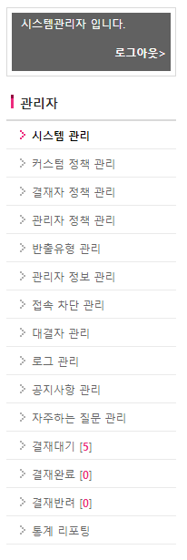
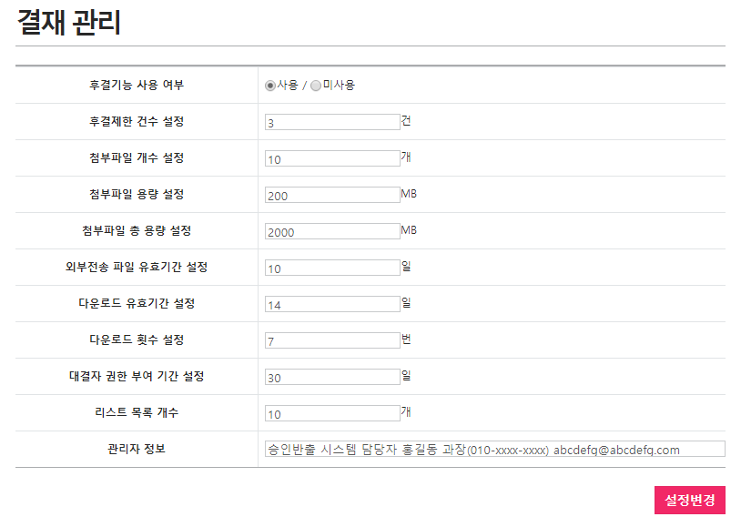
3.1 승인반출 결재 관리
3. 승인반출 기능
승인반출 시스템에서 결재 관련 정보를 설정합니다.
1. 후결 기능 사용 여부 : 결재자 부재 시 선반출 / 후결재 기능
2. 첨부파일 개수 설정 : 반출 요청 시 최대 요청 파일 갯수
3. 첨부파일 용량 설정 : 반출 요청파일 개당 최대 업로드 용량
4. 첨부파일 총 용량설정
- 반출 요청파일 최대 총 업로드 용량
- 최대 2000MB까지 지원
5. 외부전송 파일 유효기간 설정 : S-Work만 사용 시 미사용
6. 다운로드 유효기간 설정
- 반출 결재 완료 파일 최대 다운로드 유효 기간 설정
- 유효 기간 초과 시 원본 파일 삭제
7. 다운로드 횟수 설정 : 반출 결재 완료 파일 최대 다운로드 횟수 설정
8. 대결자 권한 부여 기간 설정 : 대결자 권한 위함 최대 유효기간 설정
8. 리스트 목록 개수
- 승인반출 요청 및 결재대기, 결재완료 페이지에 최대 리스트 표기 갯수 설정
9. 관리자 정보
- 승인반출 담당자정보 메인페이지 표시

Slide 21
3.2 승인반출 결재자 권한
3. 승인반출 기능
승인반출 시스템에서 결재 라인을 등록 하여 사용자가 승인반출 시스템을 통해 반출 시 결재권자를 선택 할 수 있도록 하는 기능
승인반출 시스템은 단일 결재로만 가능 하며, 다중 결재는 불가능 합니다.
자가결재 권한이 있는 승인결재자는 별도의 결재권자 지정 없이 자가 결재가 가능 합니다.
결재자 구분 | 등록 방법 | 비고
기본 결재자 | 직급으로 등록 | 등록된 직급은 기본결재자로 등록 되며, 기본 결재자 하위 2개레벨 까지 결재가 가능 합니다.
하위 결재자 (자가결재 없음) | 결재자 ID로 등록 | 등록된 결재자 하위 사용자에게 결재가 가능 하며, 자가 결재는 불가능 합니다.
추가 결재자 | 결재자 ID로 등록 | 추가된 사용자는 검색을 통하여 결재가 가능 합니다.
부서별 결재자 | 결재자 ID / 관리그룹 ID | 등록된 관리그룹의 결재가 가능 하며, 자가 결재는 불가능 합니다.
※ 조직도에 따른 승인 반출 결재자 권한이 부여 되므로 결재자와 조직원 간의 조직 구성이 중요합니다.

Slide 22
Inspirations For Cyber Security
경기 과천시 과천대로7나길 9(갈현동), DX타워 3-5층 ㅣ Tel 1644-9366 ㅣ www.softcamp.co.kr

